Slide 1
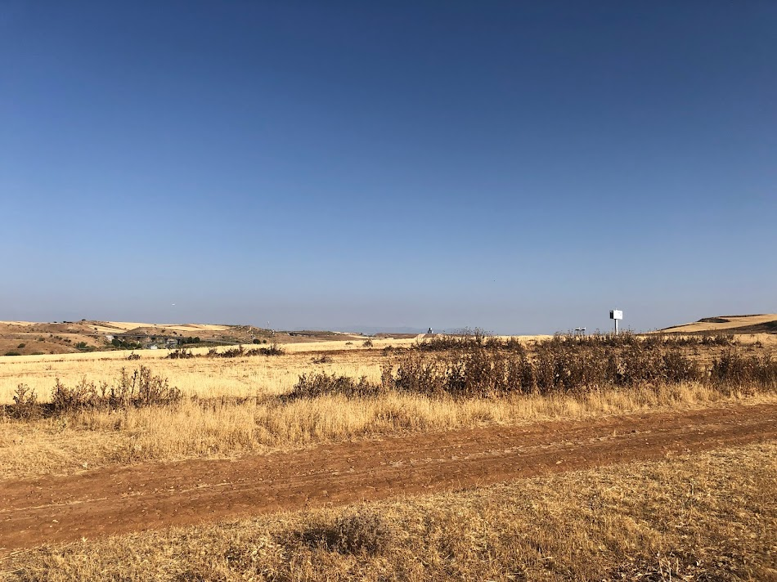
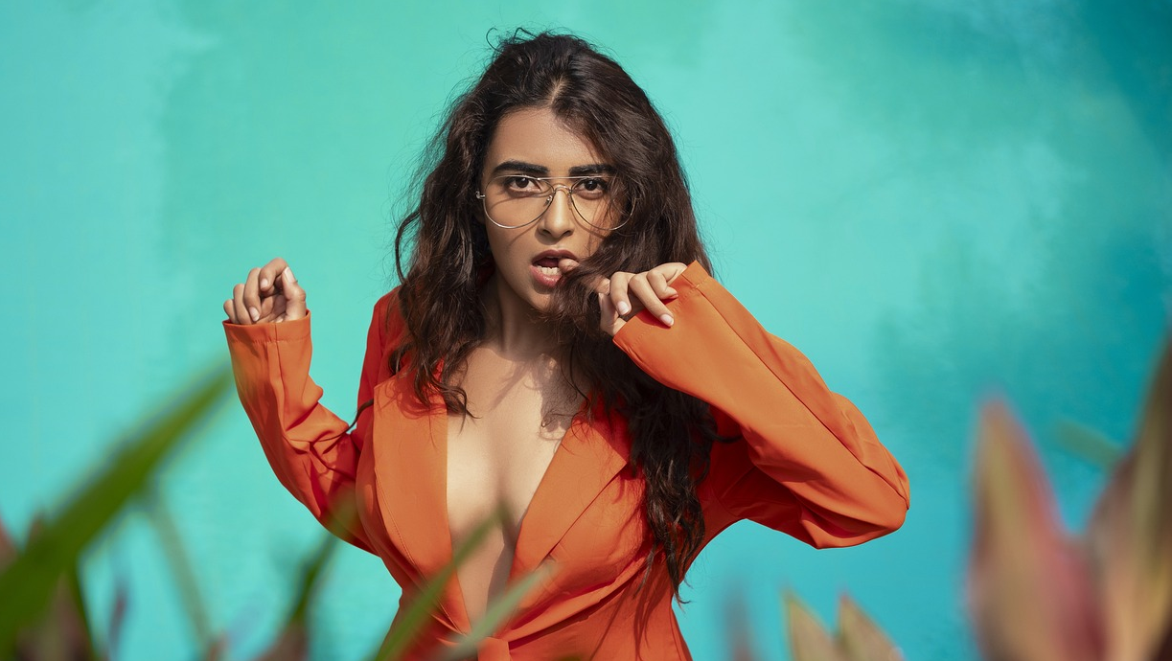
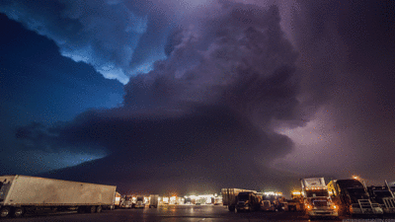
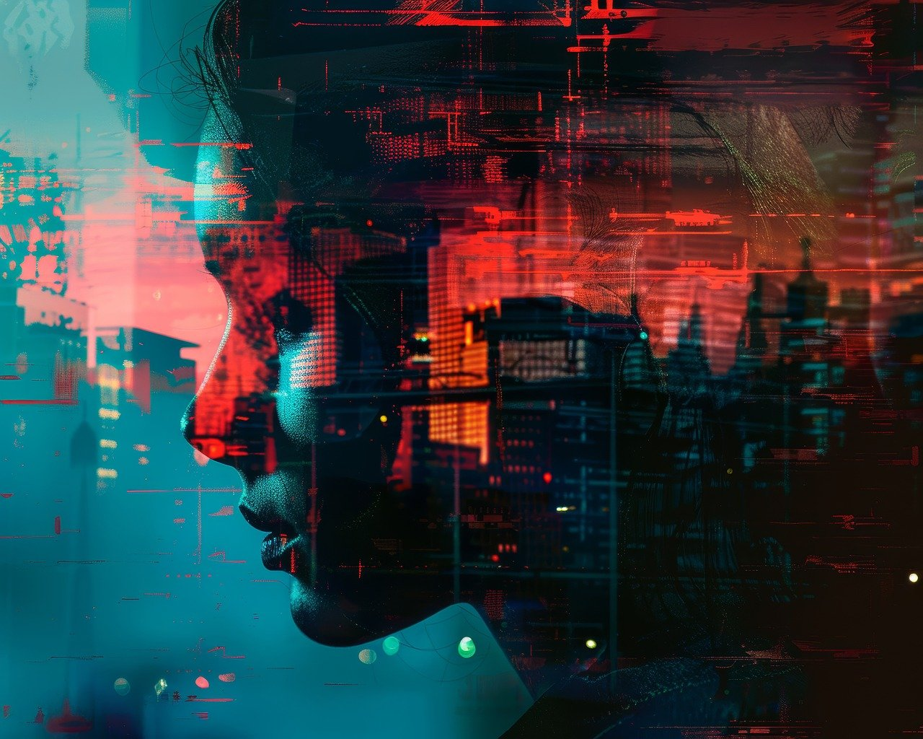
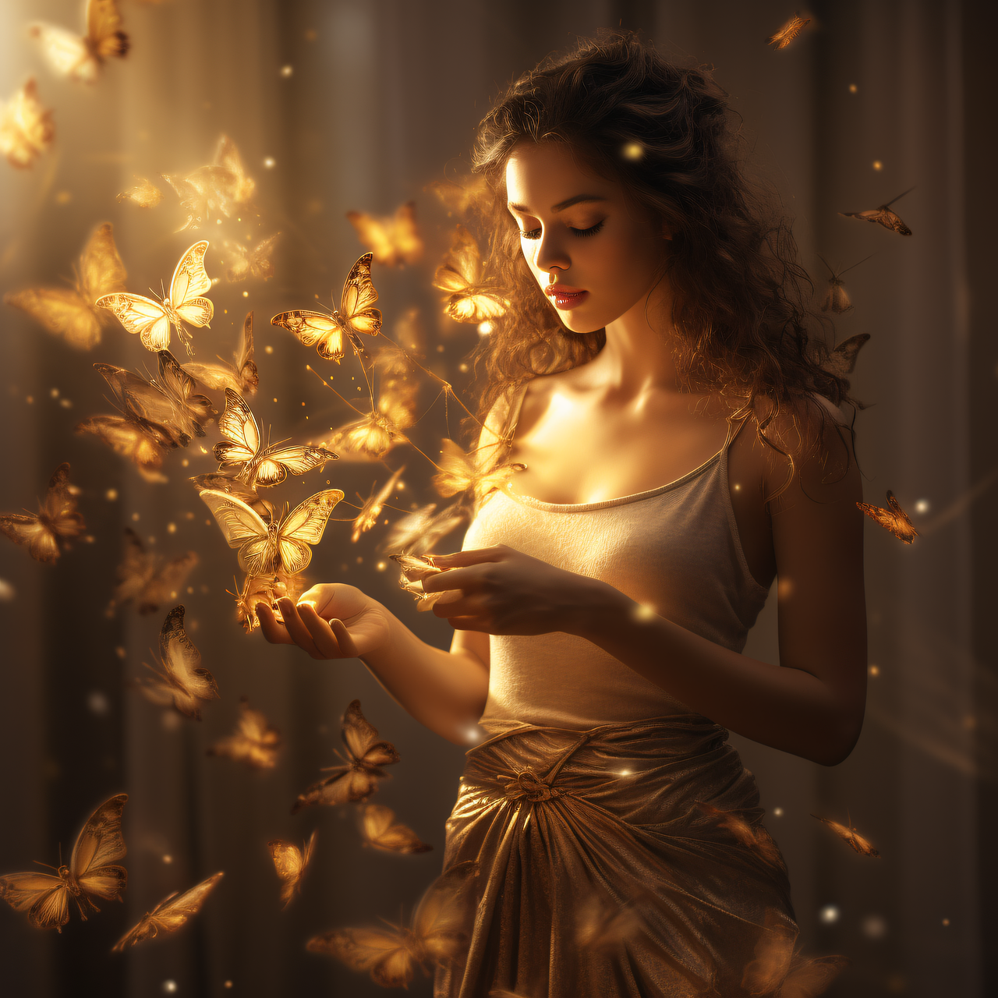
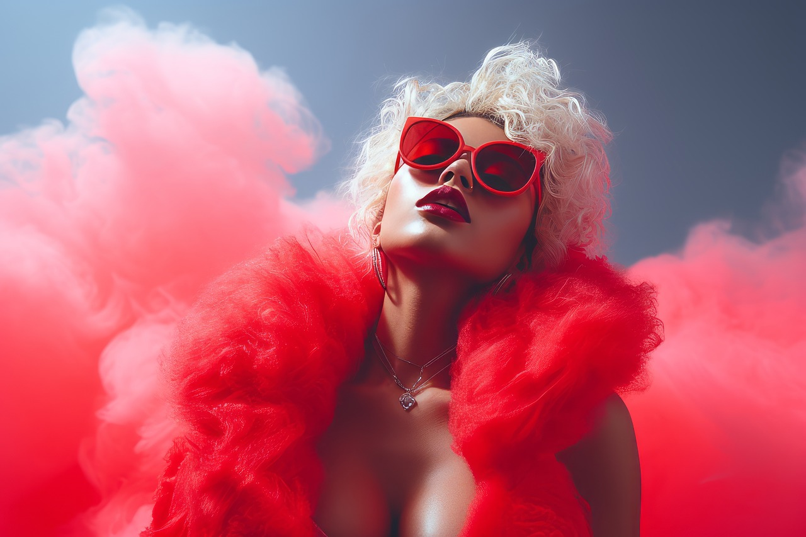
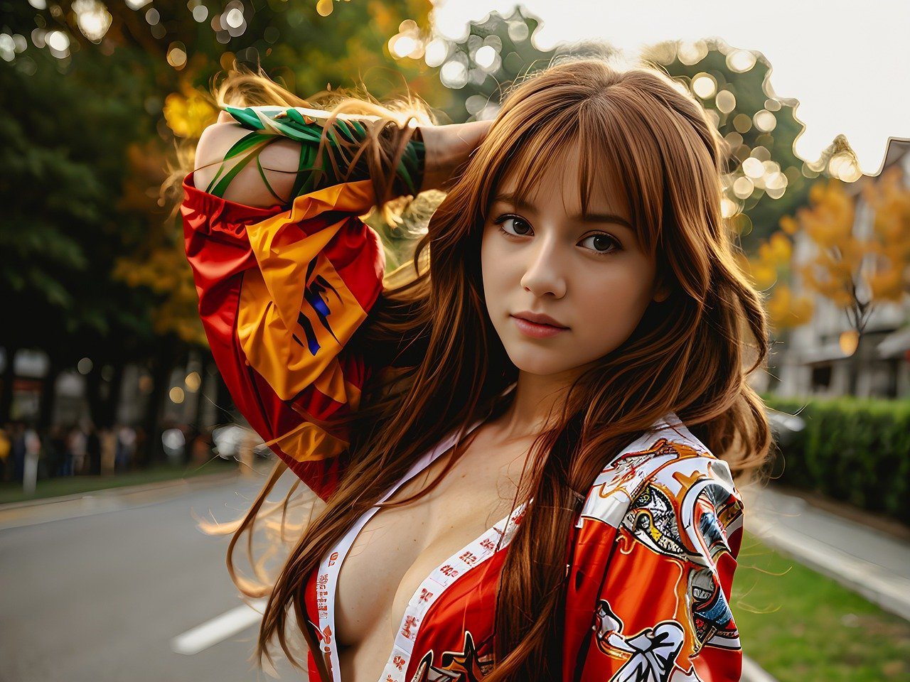

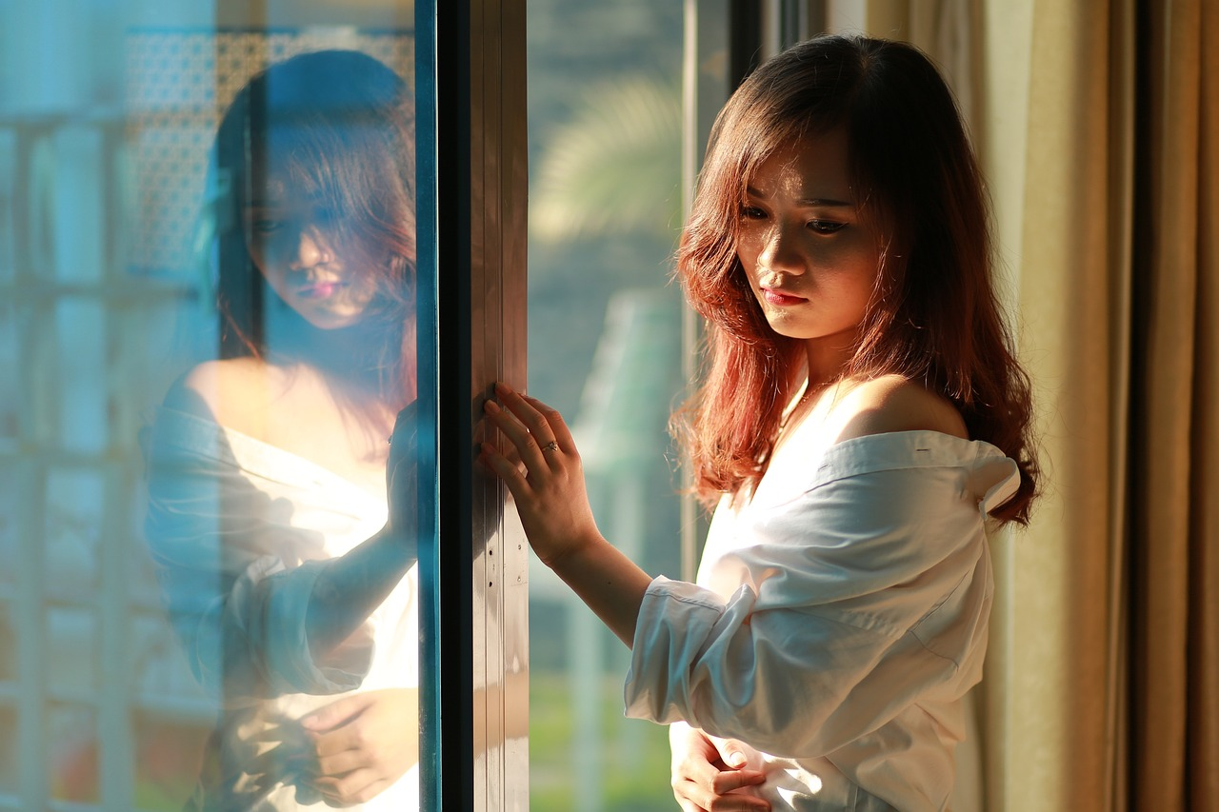
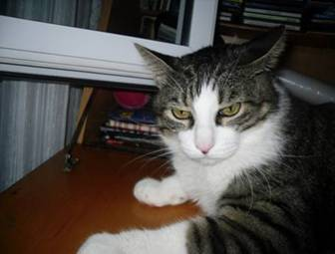

Porque si tus ojos miro
Pero el favor de las bellas
irrita mas la pasión
que ardiente busca tus huellas,
y al ir mis ojos tras ellas
vuela a ti mi corazón.
De ti proscrito y dejando
las rosas por tus abrojos,
vuelvo a tus pies suspirando,
por mirar agonizando
la linda luz de tus ojos.
Así un proscrito tenía
goces en extraño suelo
y volvió a su patria un día
por mirar en su agonía
la linda luz de su cielo.
No es mi estrella tan odiosa:
que, en fugaces amoríos,
como ave de rosa en rosa
yo voy de hermosa en hermosa
y no lamento desvíos;
Cansado de padecer
y cansado de cansarte,
y queriendo sin querer,
finjo amor a otra mujer
con la ilusión de olvidarte.
¿Por qué si tus ojos miro
me miras tú con enojos,
cuando por ellos deliro,
y a la luz del cielo admiro
en el éter de tus ojos?
jrvg
jrvallegomez@outlook.es

Slide 2







¿Te ha gustado?
Puedes ver más entrando
Aquí
Además puedes recibir powerpoints en tu correo electrónico suscribiéndote aquí:
…

